Slide 1

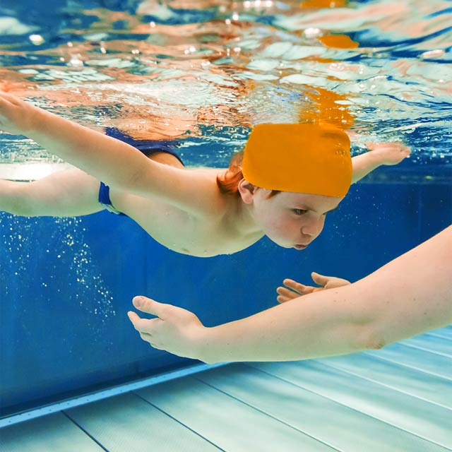


WAS BIETEN WIR
KURSE UND ZIEL
  Anfängerkurs zur Wassergewöhnung und Wasserbewältigung
  Wasservertrauen
        Fähigkeit der Selbstrettung
  Fortgeschrittenenkurs für Technik und Ausdauer
  z.B. Seepferdchen-Abzeichen
  FLIPPER-Club
        Ein sicherer Schwimmer werden
  Erwachsenentraining
        Sicheres und ausdauerndes Schwimmen

Slide 2
Anfängerkurs
Wasservertrauen
  Das Kind erspürt das Medium Wasser in seiner Gesamtheit und dessen Eigenschaften in Temperatur, Bewegung und Widerstand und fühlt seine Reaktion darauf.
  Es sollen so vorhandene Ängste langsam abgebaut werden. Es werden spielerisch Techniken gezeigt und gemeinsam geübt, die das Kind langsam mit dem Element Wasser vertraut machen sollen.
  Dazu gehört auch das Spritzen, Wasser über den Kopf laufen lassen
  und das Untertauchen.
          Das Kind soll Wasser als vertrautes Medium erfahren und sich wohler fühlen bis es sich komplett daran gewöhnt hat und somit (fast) alle Ängste vor dem Element Wasser abgebaut sind.
          Es werden erste Grundlagen zur Wasserbewältigung erworben
Ziel

Slide 3
Fähigkeit der Selbstrettung
  Die Grundfertigkeiten zur Wasserbewältigung werden weiter ausgebaut und geübt. Hierzu gehören das Ausatmen sowie das Öffnen der Augen unter Wasser, aber auch Springen, Tauchen, Gleiten und Schweben (ohne Hilfen) werden geschult und trainiert.
  Mit viel Spiel, Spaß und Freude sollen die Kinder Arm- und Beinbewegungen zum (technikgerechten) Schwimmen erlernen.
          Der vollständige Abbau von Ängsten und der Aufbau von Wassersicherheit, so dass die Wasserbewältigung zum Zwecke der Selbstrettung des Kindes ohne Hilfen im tiefen Wasser erreicht wird.
Ziel

Slide 4
Fortgeschrittenenkurs
zum Seepferdchen
  Fast alle notwendigen Fähigkeiten besitzt das Kind bereits jedoch fehlen noch die Ausdauer und Selbsteinschätzung, welche in diesem Kurs gezielter trainiert werden.
  Im Aufsteigerkurs lernen die Kinder ihr eigenes Schwimmkönnen richtig einzuschätzen und wenn nötig durch das „Schweben“ auf dem Wasser gezielte Pausen zu machen.
  Zum Erlangen des Schwimmabzeichens „Seepferdchen“ werden Koordination, Ausdauer, Technik, Atmung und Selbsteinschätzung noch gezielter trainiert.
          Das Schwimmen mit konstantem Einsatz der Arm- und Beinbewegung und das Vorankommen für eine bestimmte Distanz (25m) zur Erlangung des "Seepferdchen" Abzeichens.
Ziel

Slide 5
FLIPPER-Club
Ein sicherer Schwimmer werden
  Der Schwimmkurs für Fortgeschrittene legt seinen Fokus auf das sichere Schwimmen über eine längere Distanz.
  Technikgerechtes Schwimmen soll gefördert, ausgefeilt und gefestigt werden.
  Das Tauchen über eine längere Distanz kann trainiert werden.
  Eine zweite Schwimmart oder der Kopfsprung werden erlernt.
      Das Erlangen des Schwimmabzeichens
      Pirat, Bronze oder Silber.
Ziel

Slide 6
Erwachsenentraining
Individualtraining / Coaching
  Für mehr Sicherheit, Ausdauer und Freude beim Schwimmen.
  Sinnvoll bei Unwohlsein in tiefen und/oder unbekannten Gewässern.
  Die Kursinhalte werden ganz gezielt auf die jeweiligen Bedürfnisse abgestimmt,
    Bewegungsablauf, Koordination, Ausdauer, Technik, weiterer Schwimmstil….
  Sicheres und ausdauerndes Schwimmen
Ziel

